Slide 1

Đạo đức 3
Chủ đề: Tích cực hoàn thành nhiệm vụ
Bài 6: Em tích cực hoàn thành nhiệm vụ

Slide 2


Ấn để đến trang sách

Slide 3


Lắng nghe bài hát “Hổng dám đâu” của nhạc sĩ Nguyễn Văn Hiên

Slide 4

Vì sao bạn nhỏ trong bài hát từ chối lời mời của các bạn?
Em còn phải học bài, phải ôn bài, phải làm bài.

Slide 5

Ấn để đến trang sách

Slide 6

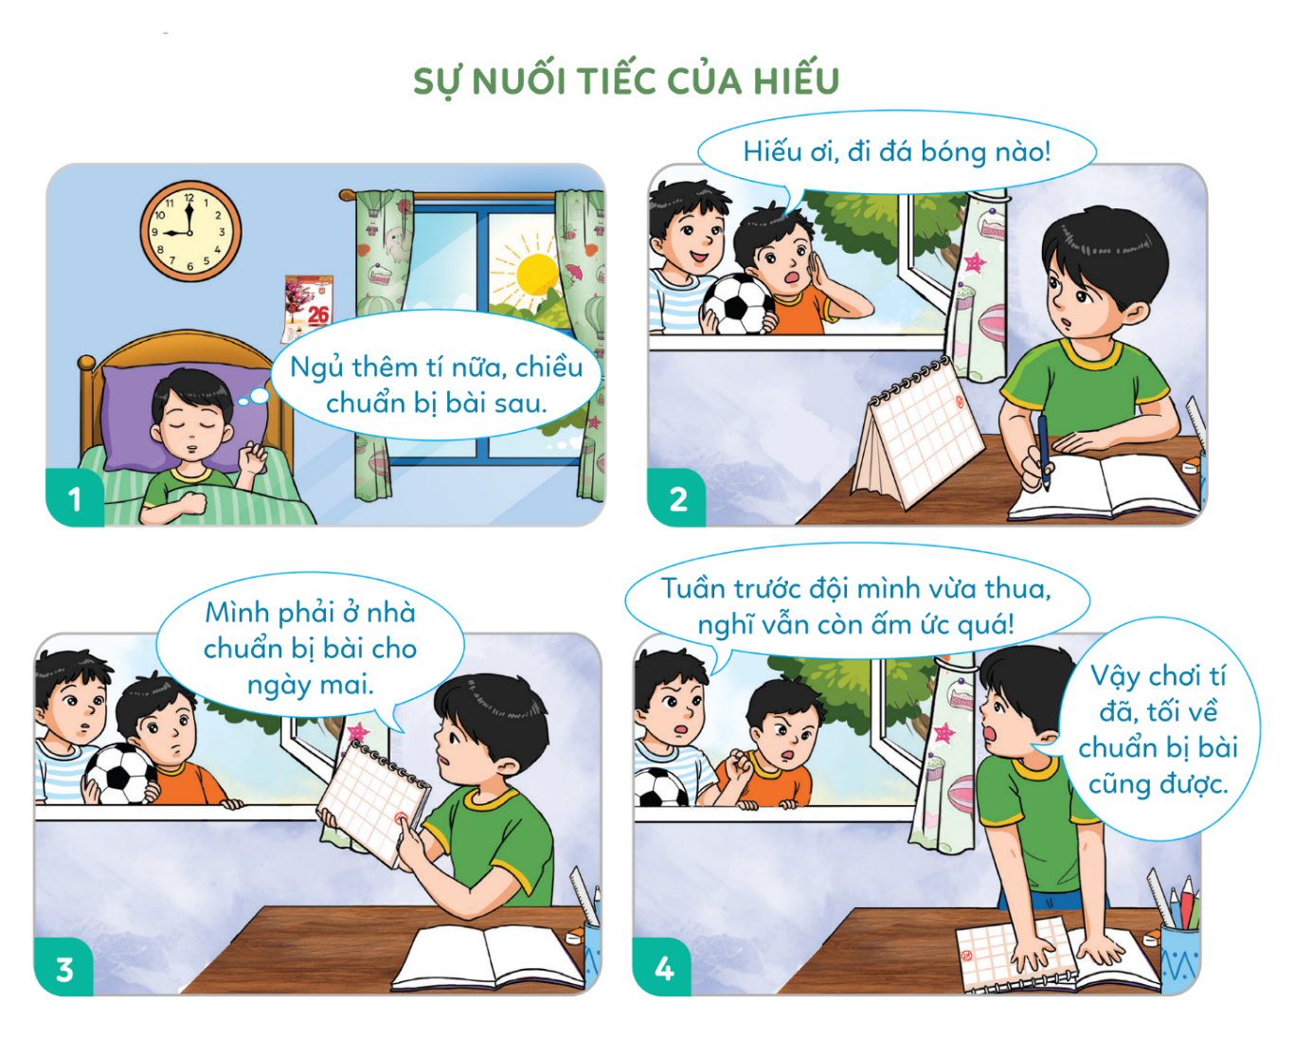
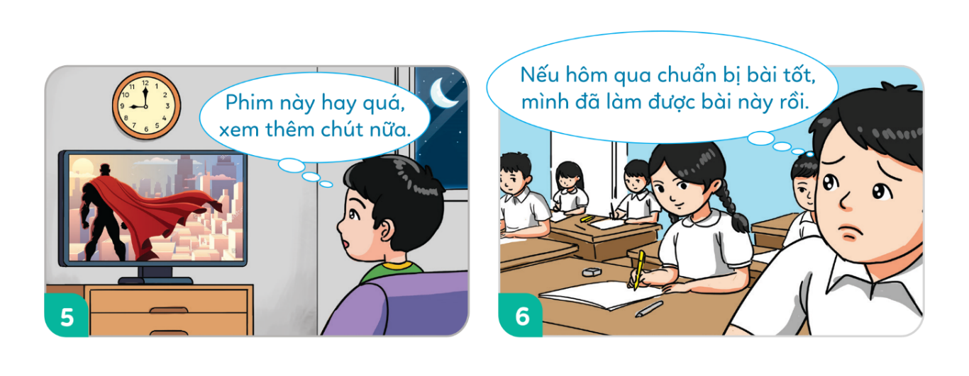

Hoạt động 1: Kể chuyện “Sự nuối tiếc của Hiếu” và trả lời câu hỏi

Slide 7
Câu 1. Điều gì xảy ra khi Hiếu không chuẩn bị bài?
A. Hiếu làm được bài cô giáo yêu cầu nhưng sai một chút
B. Hiếu không làm được bài mà cô giáo yêu cầu

Slide 8
Câu 2. Để hoàn thành nhiệm vụ. Hiếu cần phải làm gì?
A. Quyết tâm dậy sớm ôn bài, từ chối lời của cá bạn
B. Lúc cô giao bài cho thì mượn vở để chép bài
C. Không nên thức khuya xem phim mà dành thời gian ôn bài

Slide 9

Vì sao phải tích cực hoàn thành nhiệm vụ?
Trở nên
mạnh dạn hơn
Tự tin, tiến bộ hơn trong học tập
Nhận được
đánh giá tích cực
Có nhiều
sáng kiến thú vị

Slide 10




non
Ong
học
việc

Slide 11

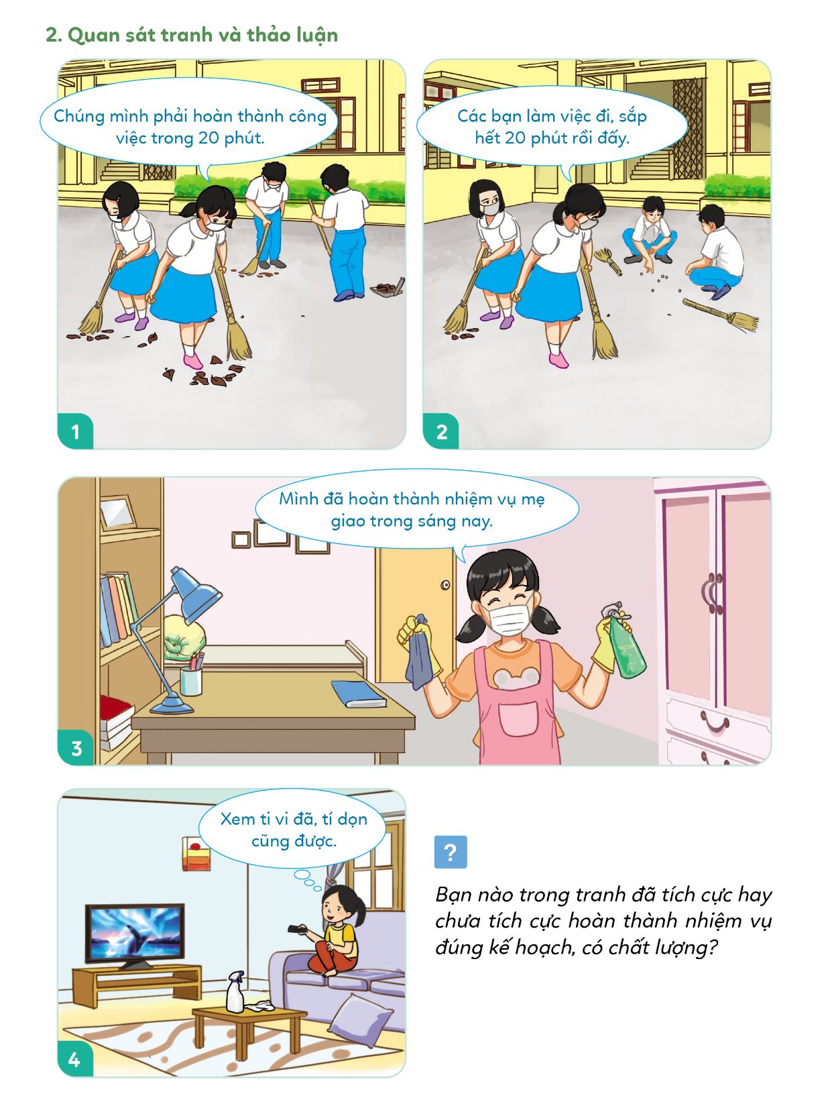
Bạn nhỏ trong tranh đã tích cực hay chưa tích cực hoàn thành nhiệm vụ đúng kế hoạch, có chất lượng?
A. Tích cực hoàn thành nhiệm vụ
B. Chưa tích cực hoàn thành nhiệm vụ
Notes:
Hướng dẫn: GV click vào bông hoa để chọn câu trả lời tương ứng.

Slide 12
Bạn nhỏ trong tranh đã tích cực hay chưa tích cực hoàn thành nhiệm vụ đúng kế hoạch, có chất lượng?
A. Tích cực hoàn thành nhiệm vụ
B. Chưa tích cực hoàn thành nhiệm vụ
Notes:
Hướng dẫn: GV click vào bông hoa để chọn câu trả lời tương ứng.

Slide 13
Bạn nhỏ trong tranh đã tích cực hay chưa tích cực hoàn thành nhiệm vụ đúng kế hoạch, có chất lượng?
A. Tích cực hoàn thành nhiệm vụ
B. Chưa tích cực hoàn thành nhiệm vụ
Notes:
Hướng dẫn: GV click vào bông hoa để chọn câu trả lời tương ứng.

Slide 14
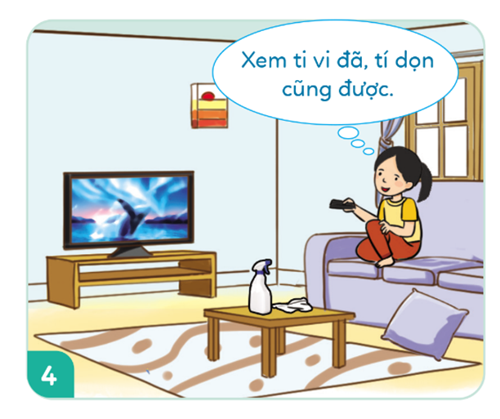
Bạn nhỏ trong tranh đã tích cực hay chưa tích cực hoàn thành nhiệm vụ đúng kế hoạch, có chất lượng?
A. Tích cực hoàn thành nhiệm vụ
B. Chưa tích cực hoàn thành nhiệm vụ
Notes:
Hướng dẫn: GV click vào bông hoa để chọn câu trả lời tương ứng.

Slide 15
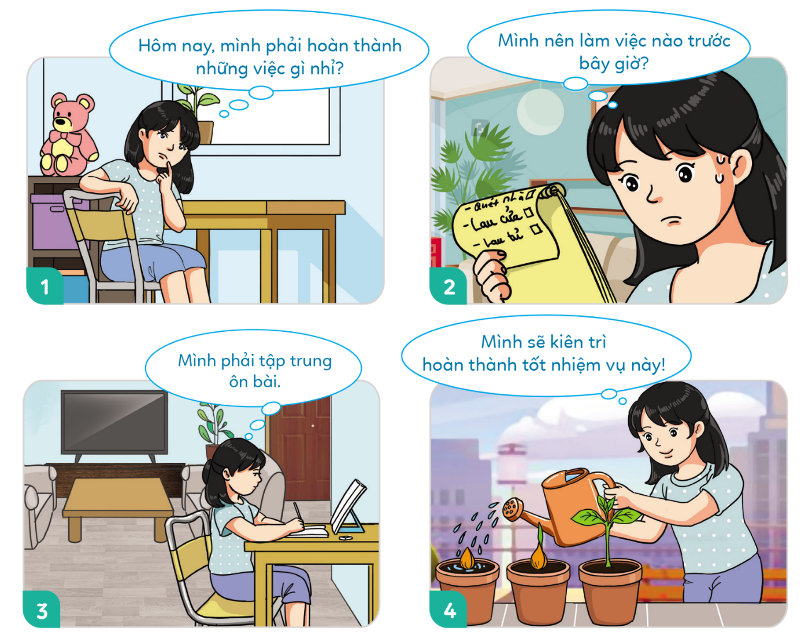
Hoạt động 1: Quan sát và trả lời câu hỏi
Theo em, các bạn trong tranh cần làm gì để hoàn thành nhiệm vụ có chất lượng, đúng kế hoạch?

Slide 16

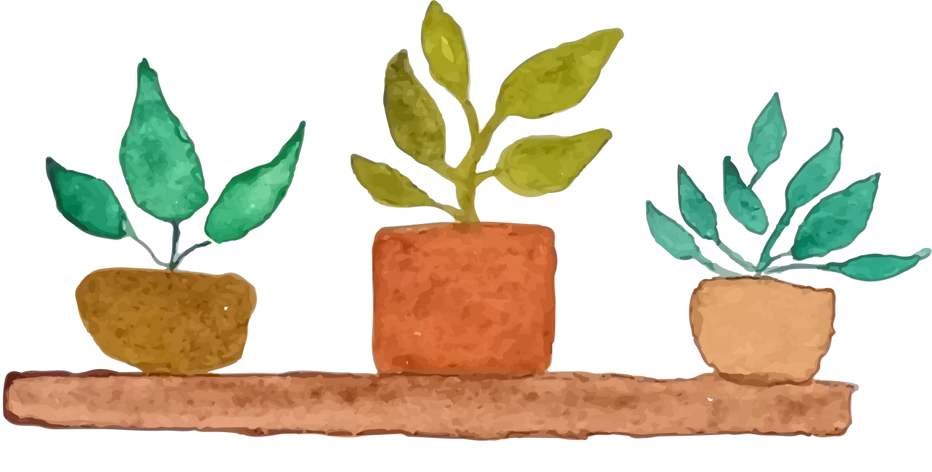
Hoạt động 1: Quan sát và trả lời câu hỏi
Để hoàn thành tốt các nhiệm vụ, em cần:
Liệt kê các việc cần làm.
Sắp xếp các nhiệm vụ theo thứ tự ưu tiên.
Kiên trì thực hiện mục tiêu, kế hoạch đã đề ra.

Slide 17

Ấn để đến trang sách

Slide 18

Hoạt động 1: Nhận xét việc làm của các bạn trong các tình huống
1
Bố đi công tác và giao cho Bình tưới nước cho các chậu cây trước sân nhà. Nhưng chiều nào Bình cũng đi đá bóng cùng các bạn và quên nhiệm vụ bố đã giao.
Em có nhận xét gì về việc làm của bạn Bình trong tình huống?

Slide 19


Hoạt động 1: Nhận xét việc làm của các bạn trong các tính huống
Tình huống 1:
Bố giao nhiệm vụ cho Bình tưới nước cho cây khi bố đi công tác.
Chiều nào Bình cũng đi đá bóng với bạn và quên mất việc bố căn dặn.
Ghi việc bố đã giao cho vào một cuốn sổ.
Nghiêm túc thực hiện việc làm đó trước khi đi đá bóng với bạn.

Slide 20
Hoạt động 1: Nhận xét việc làm của các bạn trong các tình huống
2
Hôm nay, tổ của Hùng có nhiệm vụ làm vệ sinh lớp học. Hùng được phân công lau bảng và sắp xếp lại các vật dụng trên bàn giáo viên. Vì không nhớ lịch làm vệ sinh của tổ nên khi Hùng tới lớp thì các bạn đã hoàn thành xong nhiệm vụ.
Em có nhận xét gì về việc làm của bạn Hùng trong tình huống?

Slide 21

Hoạt động 1: Nhận xét việc làm của các bạn trong các tính huống
Tình huống 2:
Hùng không nhớ lịch trực nhật đã được phân công trước đó.
Khi Hùng tới lớp thì các bạn đã hoàn thành hết các công việc.
Hùng nên ghi lại lịch vệ sinh lớp học vào cuốn sổ nhỏ.
Liệt kê các công việc do mình phụ trách.

Slide 22
Tối nay trời lạnh, Huy phân vân nên chuẩn bị sách vở cho ngày mai hay đi ngủ. Nếu là Huy, em sẽ làm gì?
Mặc dù trời lạnh cũng nên cố gắng sắp xếp, chuẩn bị sách vở cho ngày mai trước khi đi ngủ.

Slide 23

Hiền được phân công sưu tầm thông tin về những anh hùng trẻ tuổi trong lịch sử Việt Nam. Tuần sau phải nộp bài mà Hiền chưa chuẩn bị được gì. Nếu là Hiền, em sẽ làm gì để hoàn thành nhiệm vụ đúng kế hoạch, có chất lượng?
Thu xếp thời gian để sưu tầm thông tin trong sách, báo hoặc trên mạng internet, có thể nhờ bố mẹ, bạn bè, thầy cô hỗ trợ.

Slide 24

Ấn để đến trang sách

Slide 25

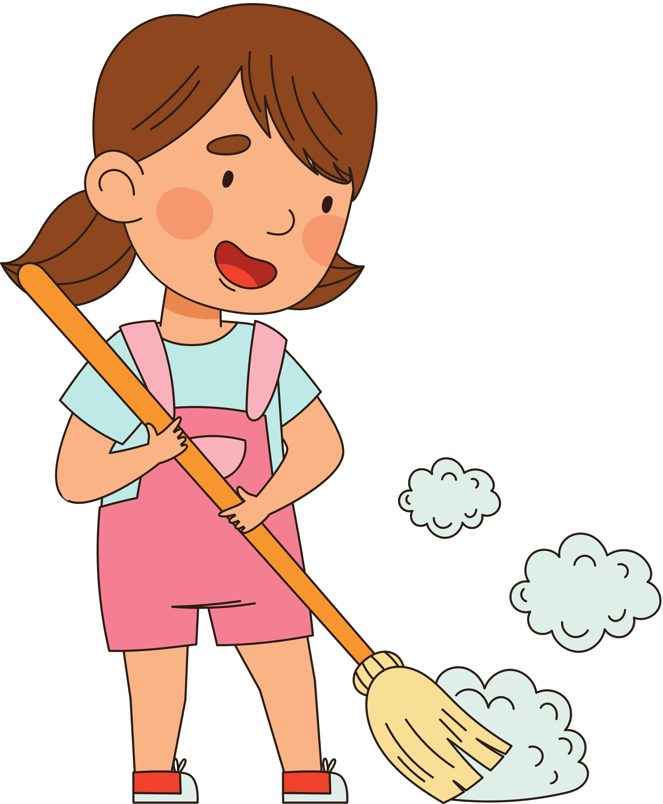
Hoạt động 1: Kể lại một lần em đã tích cực hoàn thành nhiệm vụ
Hướng dẫn:
Nhớ về một nhiệm vụ mà em đã từng được đảm nhận.
Nêu cách mà em đã lên kế hoạch để hoàn thành nhiệm vụ đó.
Cảm xúc của em sau khi nhiệm vụ đã hoàn thành.

Slide 26
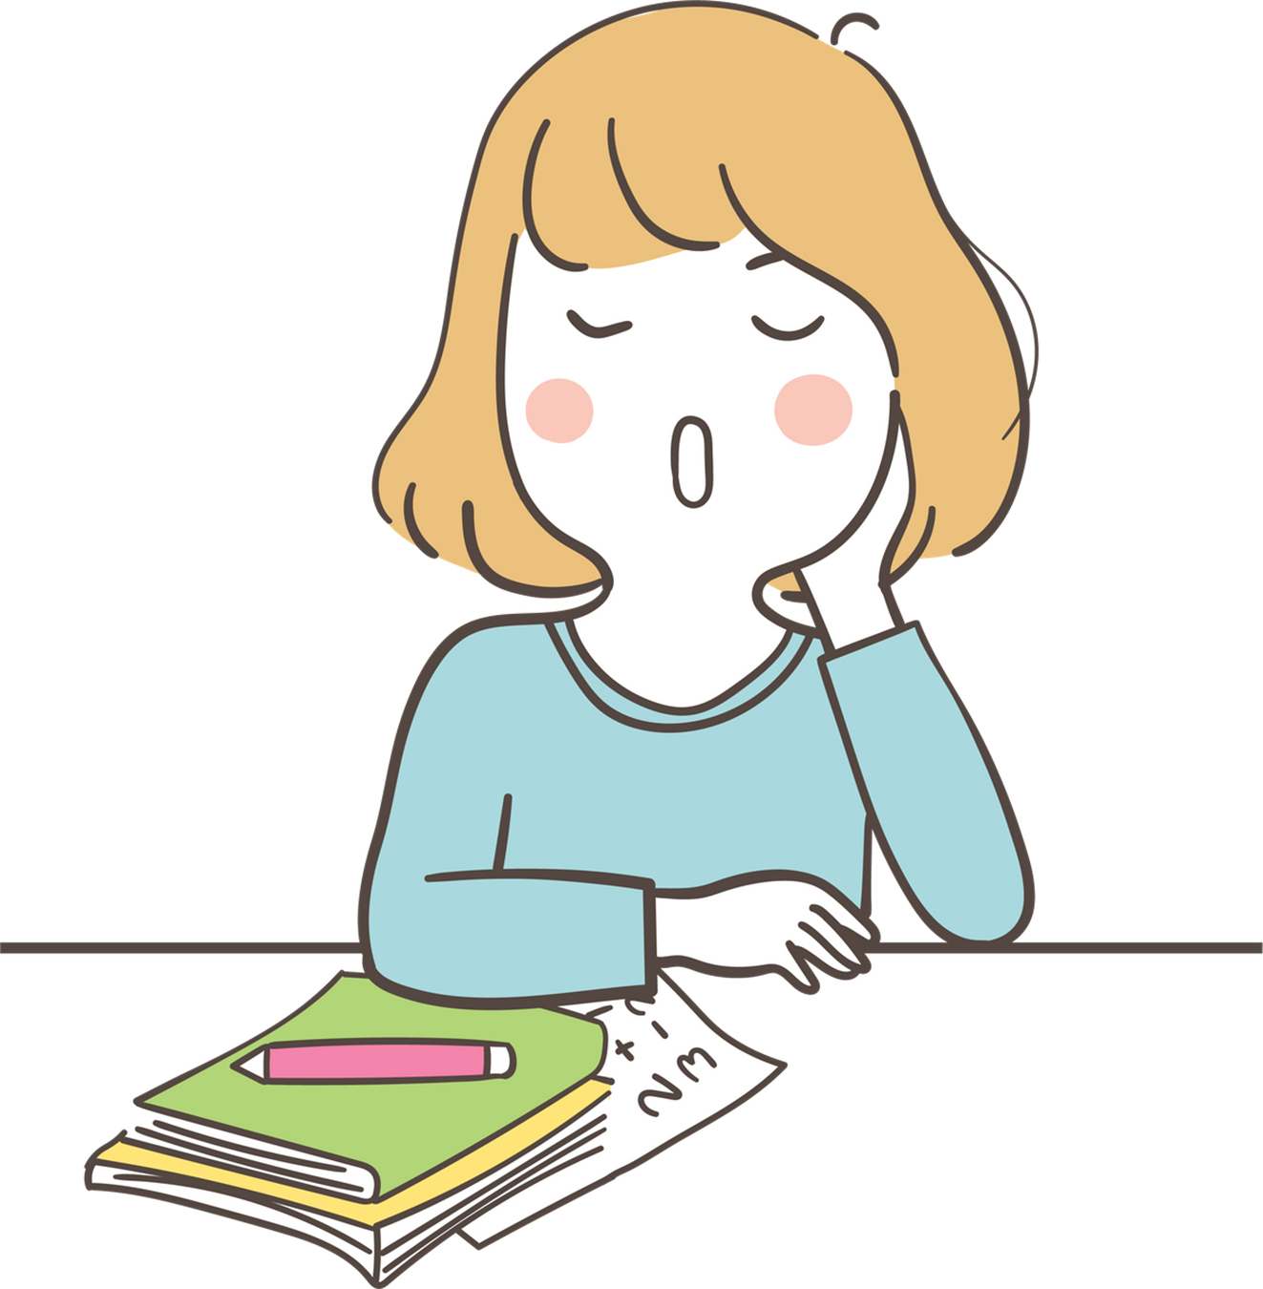
Hoạt động 2: Nhắc nhở bạn bè tích cực hoàn thành nhiệm vụ
Hướng dẫn:
Hãy nhắc nhở bạn bè xung quanh em để cùng nhau tích cực hoàn thành nhiệm vụ.
Sau mỗi lần nhắc, em hãy ghi lại vào một cuốn sổ nhỏ.
Chia sẻ cuốn sổ đó với cả lớp vào tiết học sau.

Slide 27
Hoạt động 3: Xây dựng kế hoạch cho tuần học tiếp theo
Hướng dẫn:
Sử dụng một tấm bìa để ghi lại các công việc cần phải làm trong tuần kế tiếp.
Sắp xếp thứ tự ưu tiên cho từng công việc.
Chia sẻ về kế hoạch của mình cho cả lớp nghe vào tuần sau.

Slide 28

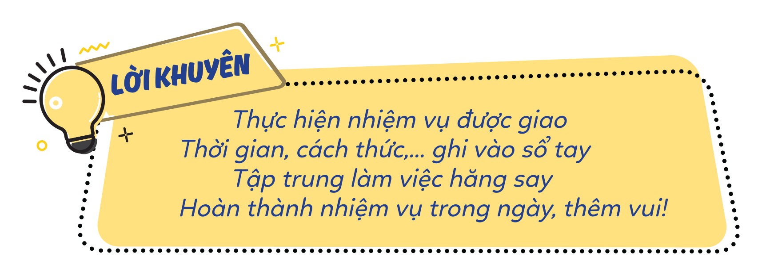

Slide 29


Slide 30

Em nên tích cực hoàn thành nhiệm vụ đúng kế hoạch và có chất lượng.
Em nhắc nhở bạn bè tích cực hoàn thành nhiệm vụ.

Slide 31


HƯỚNG DẪN VỀ NHÀ
Thực hiện theo nội dung “Lời khuyên” ở cuối bài SGK Đạo đức trang 35.
Hoàn thành bản kế hoạch cá nhân.
Chuẩn bị cho bài học mới bài 7:
Em khám phá bản thân.

Slide 32
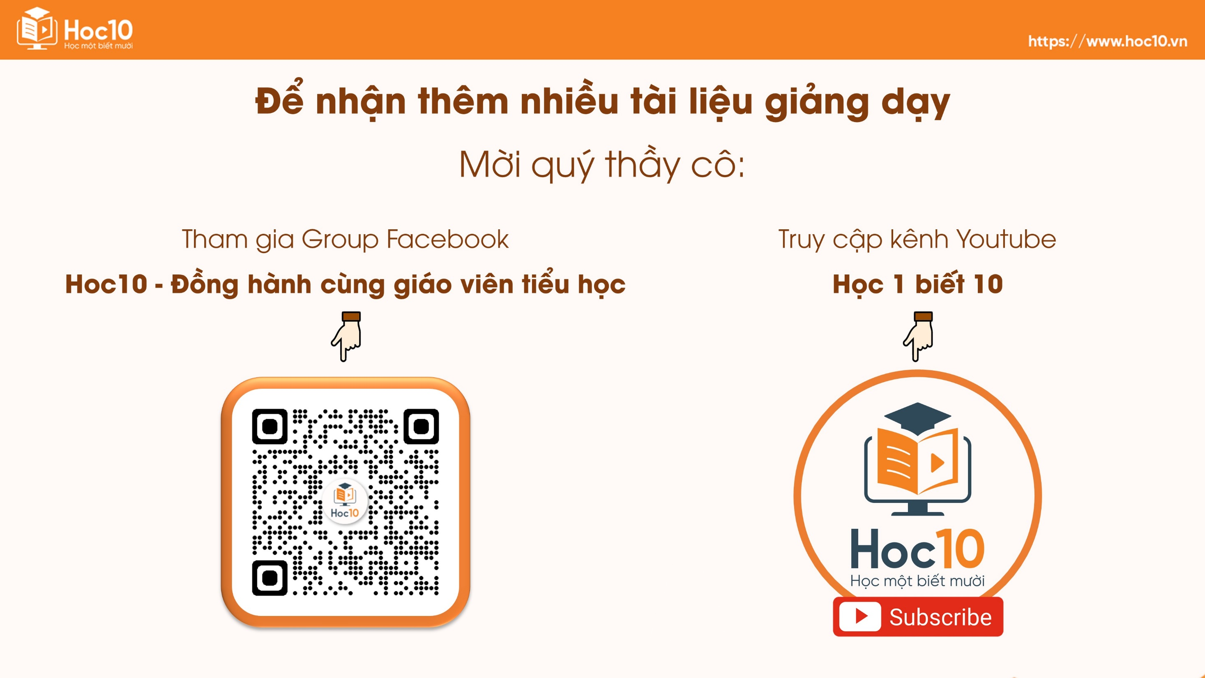
Notes:
https://www.youtube.com/@hoc1biet10

Slide 33


